Slide 1
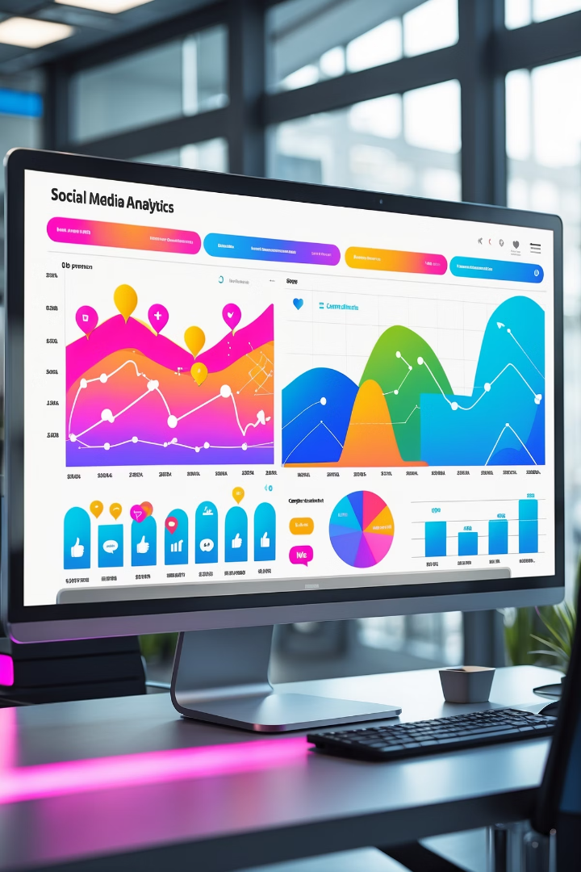

Suivre les performances de ses réseaux sociaux avec Hootsuite Insights et Predis.ai
Suivre les performances de ses réseaux sociaux avec Hootsuite Insights et Predis.ai
par XAIAHUB

Slide 2





Objectifs pratiques
Suivre vos indicateurs clés (KPI)
Configurer facilement
Analyser vos résultats
Hootsuite Insights et Predis.ai.
Et ajuster vos futurs contenus.
Pour évaluer l'impact de vos publications.
Recevoir des recommandations automatiques
Mettre en place une grille de suivi simplifiée
Pour améliorer vos posts.
Pour vos performances sociales.

Slide 3
Pourquoi suivre vos performances ?
Problème
Solution
Vous publiez mais ne savez pas ce qui marche
Suivi des KPI sur Hootsuite Insights
Vos posts manquent d'engagement
Recommandations créatives de Predis.ai
Vous manquez de temps pour tout analyser
Tableau de bord automatique centralisé
Vous ne savez pas quel format ou créneau choisir
Suggestions IA basées sur vos propres données

Slide 4
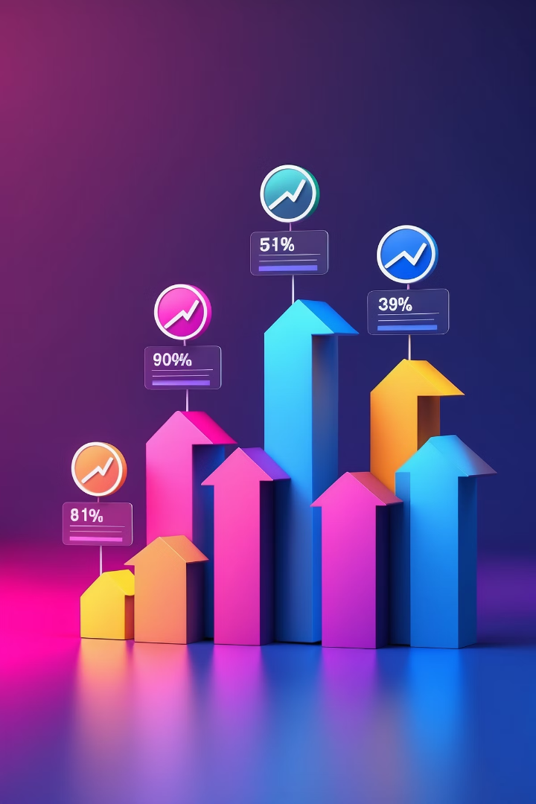
Les 5 indicateurs clés (KPI) à suivre pour une association
KPI
Définition
Pourquoi c'est important
Portée
Nombre de personnes touchées
Évaluer la visibilité de vos actions
Engagement
Likes, commentaires, partages
Mesurer l'intérêt réel
Taux de clic
Clics vers un lien (dons, événements)
Vérifier la mobilisation concrète
Nouveaux abonnés
Progression de la communauté
Vérifier si votre audience grandit
Conversion
Inscription ou don après un post
Mesurer l'impact direct sur vos objectifs

Slide 5
GUIDE DE CONFIGURATION — HOOTSUITE INSIGHTS
Étape 1 : Créer un compte
Créez un compte gratuit ou freemium sur Hootsuite.
Connectez vos comptes Facebook, Instagram, LinkedIn.
Étape 2 : Accéder à Insights
Dans le tableau de bord Hootsuite, cliquez sur l'onglet Analytics.
Activez Hootsuite Insights si votre plan le permet (inclus en version pro/paid).
Étape 3 : Configurer votre tableau de bord
Sélectionnez les plateformes que vous voulez suivre.
Ajoutez des widgets pour chaque KPI clé (portée, engagement, clics, abonnés).
Activez la comparaison entre plateformes (utile pour voir si Facebook marche mieux qu'Instagram).
Étape 4 : Suivre vos campagnes
Créez des balises pour chaque campagne (exemple : #OctobreSolidaire).
Filtrez vos stats par balise pour analyser les résultats par campagne.
Téléchargez les rapports automatiques pour vos réunions internes.
Étape 5 : Recevoir des alertes
Configurez des alertes automatiques (ex : forte baisse de portée, explosion de likes…).
Activez l'analyse concurrentielle (option payante) pour voir où vous vous situez par rapport à des associations similaires.

Slide 6





GUIDE DE CONFIGURATION — PREDIS.AI
Étape 1 : Créer un compte
Rendez-vous sur www.predis.ai.
Connectez vos comptes Facebook et Instagram.
Étape 2 : Analyse initiale
Laissez Predis.ai analyser vos 20 dernières publications.
Obtenez un score global de performance (visuel, texte, call-to-action…).
Étape 3 : Recevoir des recommandations personnalisées
Pour chaque post, Predis.ai propose :
  Des suggestions de titres/accroches.
  Des idées de formats (carrousel, vidéo, infographie).
  Des conseils sur la longueur du texte ou le placement des hashtags.
Testez la fonction "Post Booster" qui optimise automatiquement un post avant publication.
Étape 4 : Optimisation automatique
Activez la fonctionnalité « Best Time to Post », qui analyse quand votre audience réagit le plus.
Prévoyez vos publications directement depuis Predis.ai (intégration calendrier).
Étape 5 : Rapport simplifié
Téléchargez un bilan de performance hebdomadaire qui résume :
  Top publications.
  Types de contenu les plus performants.
  Évolution de l'engagement.

Slide 7
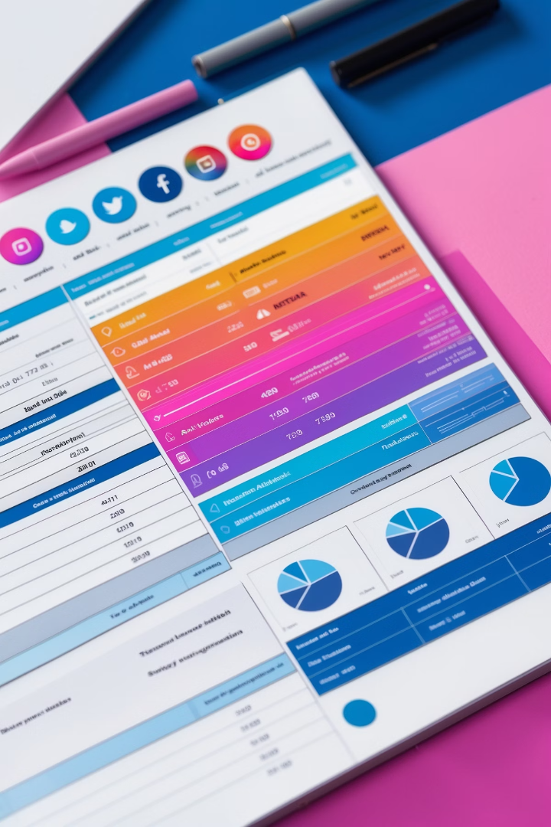
GRILLE DE SUIVI SIMPLIFIÉE
Modèle prêt à remplir pour chaque mois.
Date
Plateforme
Type de contenu
Portée
Engagement
Clics
Nouveaux abonnés
Conversion (inscrits/dons)
Remarques
10/03
Facebook
Témoignage bénévole
520
48
12
+5
1 inscription
Belle réaction aux photos
12/03
Instagram
Infographie action
340
22
3
+2
0
Hashtags à revoir
15/03
LinkedIn
Bilan de projet
410
12
18
+1
3 demandes de contact
Fort intérêt pro
Astuce : vous pouvez créer cette grille sous Excel, Google Sheets ou Trello.

Slide 8

EXEMPLES D'ANALYSES & ACTIONS CONCRÈTES
Observation
Interprétation
Action recommandée par l'IA
Faible engagement sur les posts textes
Manque de visuel attractif
Ajouter une photo ou vidéo systématique
Forte portée sur les témoignages bénévoles
Contenu humain apprécié
Créer une série « portrait de bénévole »
Peu de clics vers vos liens
CTA peu clair ou pas visible
Ajouter un bouton ou un lien direct en début de texte
Forte réactivité le dimanche soir
Audience disponible à ce moment
Engagement faible sur LinkedIn
Message pas adapté au pro
Planifier vos posts importants à cet horaire
Adapter le ton et valoriser l'impact institutionnel

Slide 9
BONNES PRATIQUES
À faire
À éviter
Analyser chaque mois vos performances
Ne jamais regarder vos statistiques
Adapter vos contenus selon les résultats
Publier toujours le même format
Tester différents types de posts
Se limiter aux annonces
Comparer entre plateformes
Penser qu'Instagram = Facebook
Croiser données IA et retours terrain
Suivre l'IA sans questionner

Slide 10





OPPORTUNITÉS POUR LES ASSOCIATIONS
Gagner du temps
Justifier vos actions
Progresser rapidement
Identifier vos forces
Rapports automatiques au lieu de calculs manuels
Présenter des chiffres concrets à vos partenaires
Mettre en avant vos contenus qui performent
Adapter vos posts selon ce qui marche
Rendre les bénévoles fiers
Montrer l'impact réel de leurs actions

Slide 11
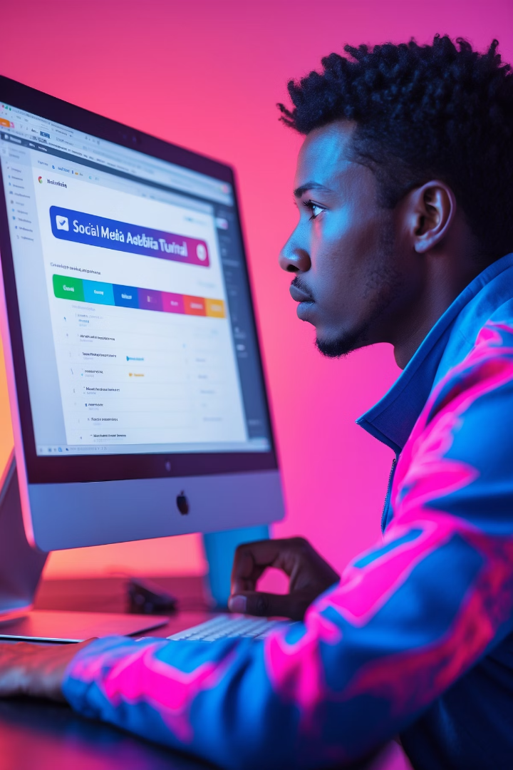
PREMIER EXERCICE PRATIQUE
1
Créer des comptes
Créez un compte Hootsuite et Predis.ai (versions gratuites).
2
Connecter
Connectez vos comptes Facebook & Instagram.
3
Analyser
Analysez vos 10 derniers posts.
4
Noter
Notez les 3 formats qui ont le mieux marché.
5. Appliquez les recommandations IA pour vos 3 prochains posts.
6. Complétez la grille de suivi simplifiée avec vos premiers résultats.

